Slide 1
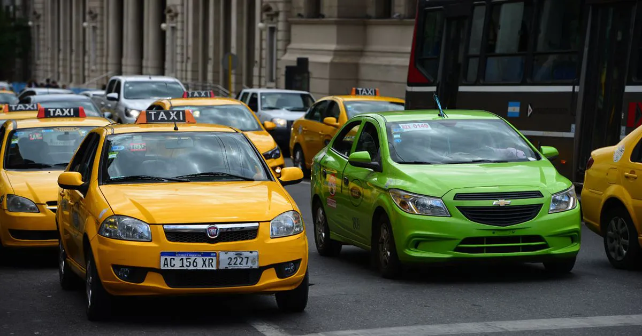
PROYECTO NYC Taxis & Carbon Emission

Slide 2

Quienes somos
Startup especializada en Business Analytics.
Enfoque en análisis de datos para decisiones estratégicas.
Equipo interdisciplinario de 3 expertos.
Eduardo Perez Chavarria: ML, DA, DE
Alexis
Ramiro

Slide 3

Contexto del Proyecto:
Estudio en Nueva York sobre efectos del transporte en el medio ambiente.
Análisis de datos de taxis y servicios de viajes compartidos.
Proyecto enmarcado en el cambio climático y energía más limpia.

Slide 4
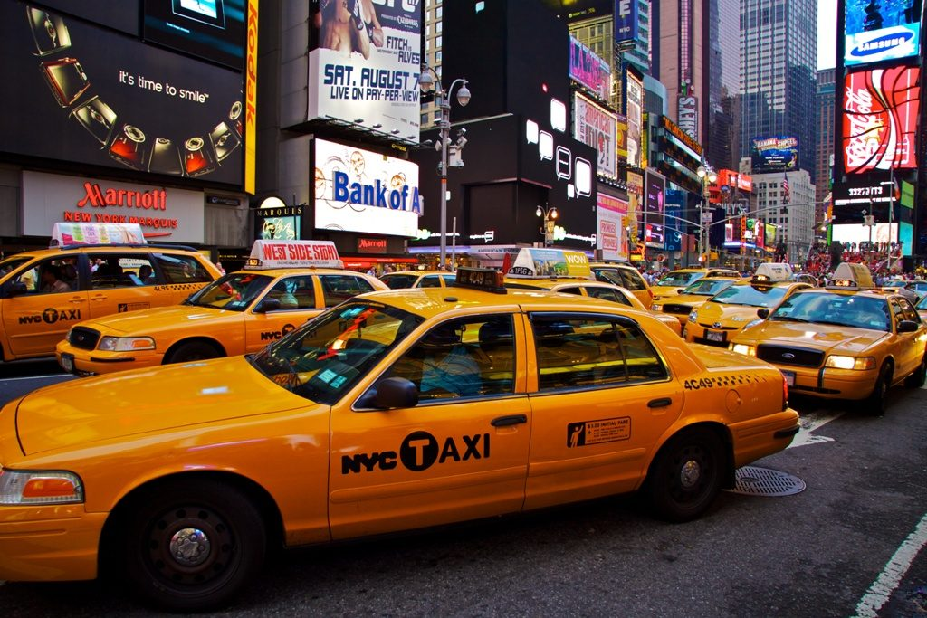
Necesidades del Cliente
Conocer la relación entre los servicios de transporte y factores como la calidad del aire y la contaminación sonora.
Tambien busca optimizar sus operaciones y evaluar la viabilidad de incorporar vehículos eléctricos en su flota, alineando sus operaciones con objetivos de sostenibilidad.
.

Slide 5

Requerimientos del Proyecto
- Obtener un conocimiento profundo de la industria y los desafíos específicos que podría esperar el cliente.
- Garantizar el acceso a diferentes tipos de datos con el fin de realizar un análisis exhaustivo.
- Presentar objetivos clave e indicadores de éxito alineados con las necesidades del cliente.
- Adaptarse a las condiciones y restricciones del entorno operativo del cliente.
- Mantener comunicación clara y efectiva con el cliente a lo largo del proyecto.

Slide 6
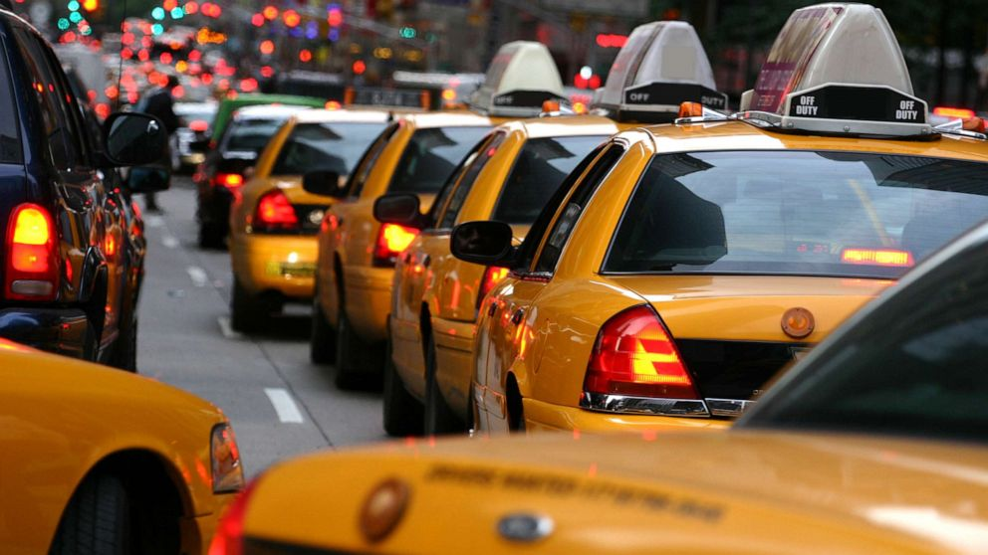
Objetivo
Evaluar el movimiento de los taxis y servicios de viajes compartidos en la ciudad de Nueva York y realizar predicciones para proporcionar a la empresa de transporte de pasajeros información clave

Slide 7

Alcance
Alcance a nivel de Datos
Enfoque en Taxis Amarillos y verdes
Alcance Espacial
Foco en la Ciudad de Nueva York
Exclusión de Áreas Fuera de NYC
Alcance Temporal
Uso de Datos Hasta la Fecha Más Reciente y
desde 2009
Proyección de Tendencias Futuras y contrafactuales (ML)
Alcance en torno a supuestos Tecnológicos y Operativos
Base en la Tecnología Actual de Vehículos Eléctricos
Infraestructura de Carga Actual

Slide 8
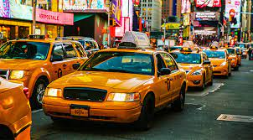
Objetivos individuales del proyecto
1. Analizar el movimiento de taxis y servicios de viajes compartidos en la ciudad de Nueva York para evaluar su impacto ambiental, centrándonos en la relación con la calidad del aire, la contaminación sonora y las emisiones de CO2.
2 Evaluar el rendimiento económico de la empresa de transporte de pasajeros. Utilizaremos métricas como la duración de los viajes, el porcentaje de tarifas y los costos operativos
3. Determinar los resultados ambientales y económicos.de transitar al uso de VE en la flota

Slide 9
Entregables
Automatización y Estructura de Datos en la Nube
Carga automática garantizada de fuentes de información en GCP (Google Cloud Platform).
Estructura de datos diseñada para fácil acceso y actualización.
Código y los datos necesarios.
Predicciones con Modelos de Machine Learning
Modelos de ML para predecir ventajas de transitar a autos eléctricos.
Código proporcionado para integrarse con la arquitectura de datos existente.
Automatización del modelo para generar predicciones, accesibles vía API.
Análisis Interactivo de Viajes de Taxis en Nueva York
Tablero interactivo en PowerBI.
Conexión con la arquitectura de datos para información actualizada.
Visualización de dinámicas de movilidad, emisiones de contaminación y ruido de taxis.

Slide 10

Metodología de trabajo (Scrum)
Definición de Scrum
Roles en Scrum:
Scrum Master (Mentor Henry): Facilita la comunicación y colaboración.
Product Owner (Mentor Henry): Define objetivos y prioridades.
Equipo Scrum: Colaboración en tareas (Data Engineers, Data Analysts, ML Engineers).
Estructura de Sprints:
Sprint #1: Análisis del proyecto, KPIs, planificación de tareas.
Sprint #2: Implementación de ETL, desarrollo de infraestructura de datos.
Sprint #3: Finalización de dashboard, implementación de modelos de ML.

Slide 11

Soluciones específicas para alcanzar los objetivos
1. Análisis de Datos de Taxis
Objetivo: Identificar patrones y tendencias en viajes de taxis.
Metodología: Análisis de horas pico, distancia de viajes, estructura de tarifas.
KPI: Porcentaje de Reducción en Emisiones de CO2.
2. Evaluación de Vehículos Eléctricos
Objetivo: Evaluar viabilidad económica y operativa de vehículos eléctricos.
Metodología: Comparación de autonomía, análisis de costos operativos.
KPI: Disminución del Costo Operativo Promedio por Vehículo.
3. Análisis de Tráfico y Contaminación
Objetivo: Correlacionar actividad de taxis con niveles de contaminación.
Metodología: Mapeo de rutas, correlación estadística.
KPI: Porcentaje de Reducción en Emisiones de CO2.

Slide 12

KPIs
Tasa de reducción en emisiones anuales de CO2 al cambiar un 20% la flotilla a vehículos eléctricos:
Cálculo: ((Emisiones de CO2 en el año base (datos históricos, 1 año antes) - Emisiones de CO2 en el año actual (pronosticado a 12 meses)) / Emisiones de CO2 en el año base (datos históricos, 1 año antes)) * 100
Meta: Reducción del 10% en las emisiones de CO2 en comparación con el año base.
Tasa de reducción del gasto anual de combustible al cambiar un 20% la flotilla a vehículos eléctricos:
Cálculo: (gasto en combustible anual antes del cambio (datos históricos, 1 año antes) - gasto en combustible anual después del cambio (pronosticado a 12 meses)) / gasto en combustible anual antes del cambio (datos históricos, 1 año antes) * 100
Meta: Reducción del 10% en el gasto en combustible.

Slide 13
KPIs
Tasa de disminución del volumen anual de ruido al cambiar un 20% la flotilla a vehículos eléctricos:
Cálculo: (volumen anual de ruido antes del cambio (datos históricos, 1 año antes) - volumen anual de ruido después del cambio (datos pronosticados a 12 meses)) / volumen anual de ruido antes del cambio (datos históricos, 1 año antes) * 100
Meta: Reducción del 10% en el volumen de ruido.

Slide 14













Tecnologías Clave para el Proyecto de Análisis en NYC
Google App Engine
Google Sheets
Github
Google Data Studio
Google Cloud BigQuery
Python
Google Cloud Dataflow
Google Cloud Datalab
Google Cloud Dataprep
Google Workspace
Google Cloud Storage
Google Cloud AI Platform
Google Kubernetes Engine

Slide 15
Desarrollo del proyecto (por áreas)

Slide 16
Alexis DE

Slide 17
Machine Learning
Modelo ML: pronóstico para las emisiones de CO2, de ruido y el gasto por consumo de gasolina generado por los taxis para 12 meses.
Supuesto: taxis convencionales
Preparación:
Estimación de co2, ruido y gastos generados por tipo de vehiculo
Coeficiente de reducción ruido, indice de ahorro.
ETL Bases taxis para modelo: colapso por media: distancia, tiempo, distrito,
Estimación del volumen total de CO2, ruido y ahorror por cantidad de viajes y distancia recorrida.

Slide 18
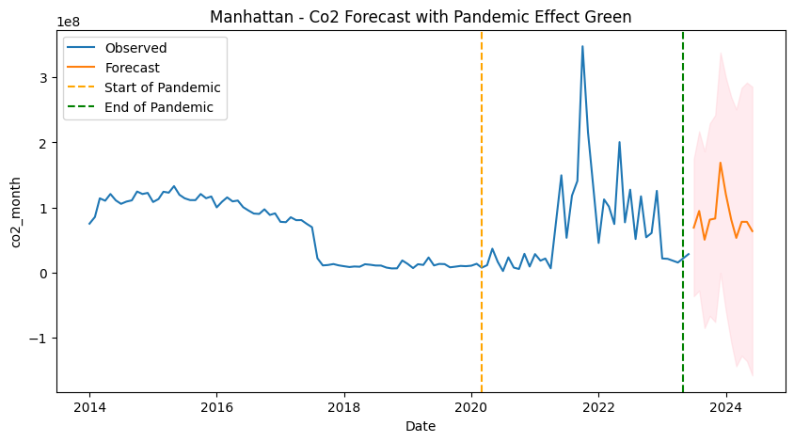
Machine Learning
Pronóstico por variable y por B. Tomando en cuenta Covid como ajuste
Estimación contrafactual al cambio de 20% de la flota. Para Yellow y Green

Slide 19
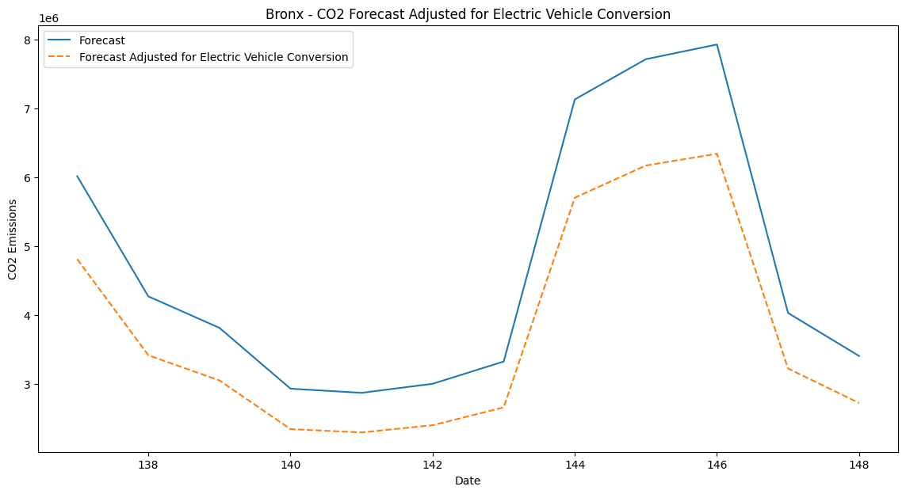
Reducción de las emisiones de CO2
Solo predicciones.
Valor-Valor*.20

Slide 20
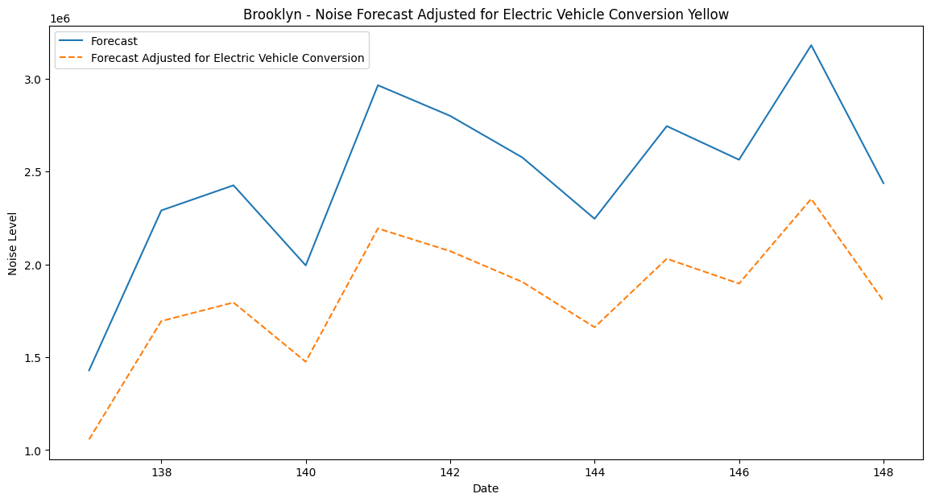
Reducción de emisiones de ruido
VP-- ((Vp*.20)*coeficiente de reducción)

Slide 21
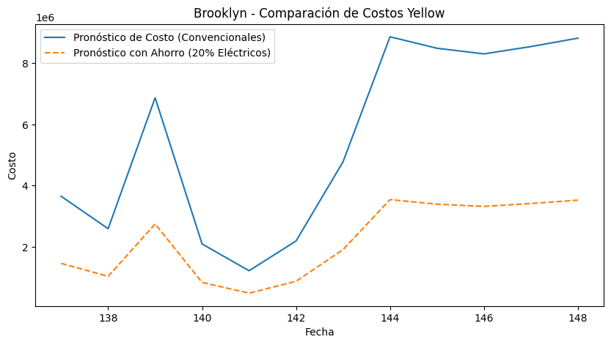
Ahorro en costo mensual de gasolina
VP- ((VP*.20)/cociente de reduccion)

Slide 22
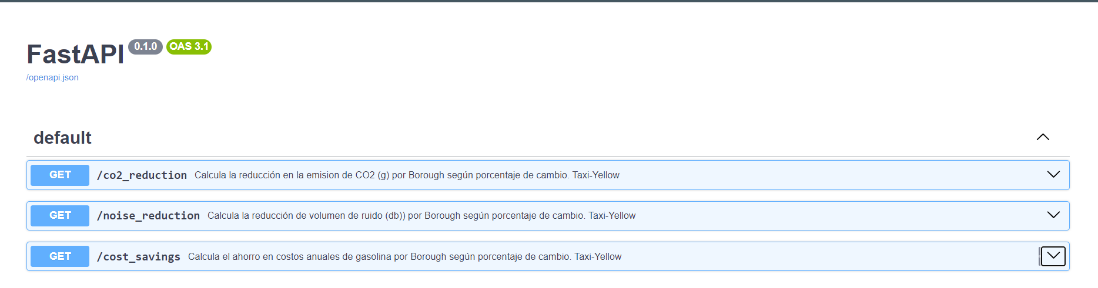
Despliegue
http://34.125.39.205:8000/docs

Slide 23
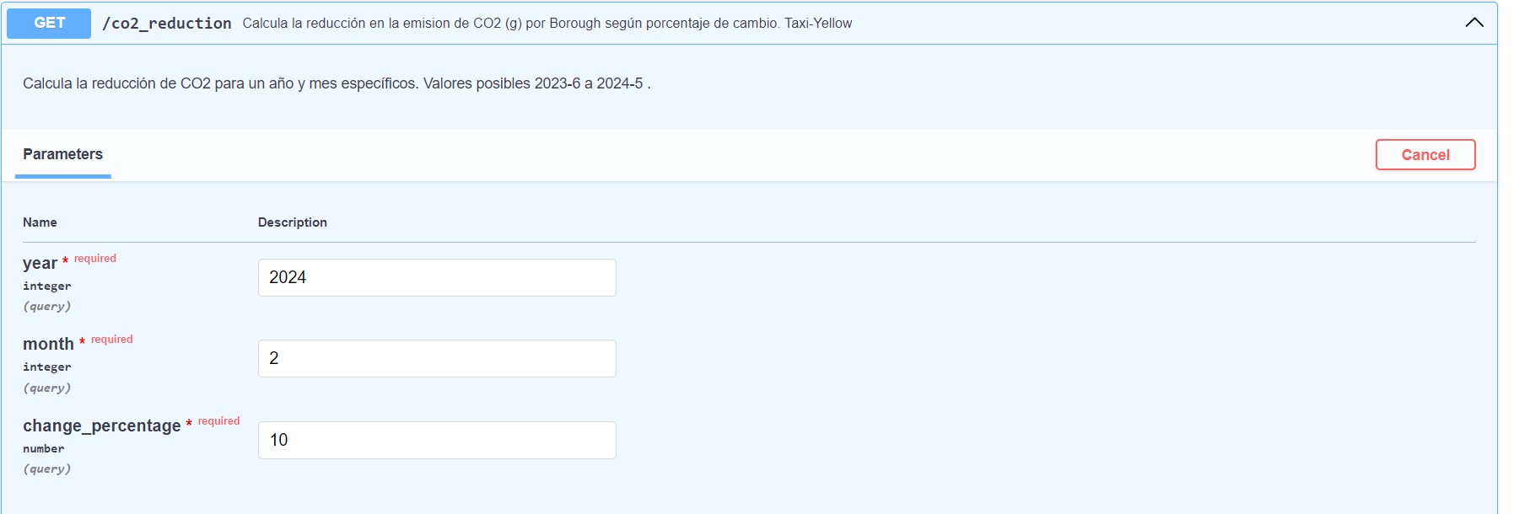
Despliegue
http://34.125.39.205:8000/docs

Slide 24
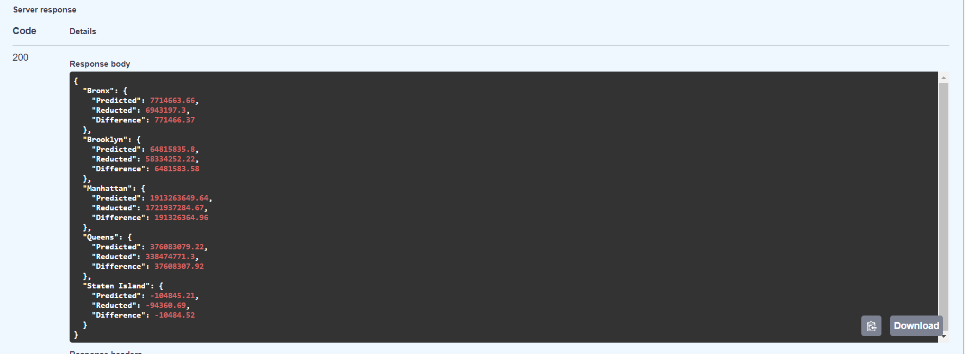
Despliegue
http://34.125.39.205:8000/docs

Slide 25
DA RAMIRO

